Slide 1
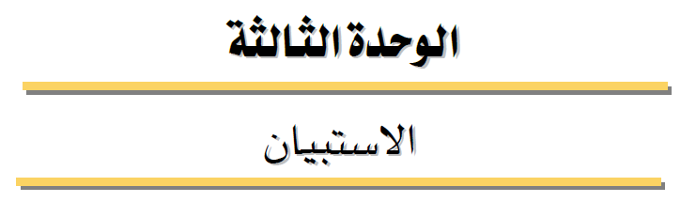

Slide 2

بيانات البحوث التسويقية
ثانوية
اولية
خارجية
داخلية
ملاحظة
استقصاء
الية
شخصية
الانترنت
الهاتف
البريد
المقابلة
الحاسب الالي

Slide 3
الوحدة الثالثة
الاستقصاء (الاستبيان)
الهدف العام:
معرفة تصميم الاستبيان
الأهداف التفصيلية:
عندما تكمل هذه الوحدة يكون المتدرب قادراً وبكفاءة على أن:
1- يعرف الاستبيان و يشرح سمات الاستبيان الجيد.
2- يتعرف على خطوات تصميم الاستقصاء.
3- يتعرف على أنواع الاستبيان وأنواع الأسئلة.
4- يصمم استبياناً يتعلق بمشكلة تسويقية.

Slide 4
مفهوم الاستقصاء
أولاً- مفهوم الاستقصاء
الاستقصاء أو الاستبيان هو طريق لجمع البيانات الأولية عن طريق توجيه مجموعة من الأسئلة إلى المستقصى منهم ويطلب منهم الإجابة عليها، ويتم توجيه الاستقصاء إلى المستقصى منهم عن طريق المقابلة الشخصية أو البريد العادي أو الهاتف أو الفاكس أو البريد الإلكتروني.
اعداد الاستقصاء فن أكثر منه بالعلموفلا يوجد قواعد معينة يجب عليها التصميم و لايوجد نظريات او مناهج علمية في هذا المجال.الخبرة من أهم العناصر يعتمد عليها الباحث في اعداد القوائم
البيانات الثانوية: هي بيانات متاحة ويتم تالحصول عليها من مصادرها الداخلية و الخارجية.
البيانات الاولية: هي بيانات غير متاحة ويتم تالحصول عليها عبر ادوات معينة (الملاحظةو الاستبيان...).
يصور كتاب بحوث بازرعة ص 187 كتمرين

Slide 5
مفهوم الاستقصاء
أولاً- مفهوم الاستقصاء
الاستقصاء أو الاستبيان هو طريق لجمع البيانات الأولية عن طريق توجيه مجموعة من الأسئلة إلى المستقصى منهم ويطلب منهم الإجابة عليها، ويتم توجيه الاستقصاء إلى المستقصى منهم عن طريق المقابلة الشخصية أو البريد العادي أو الهاتف أو الفاكس أو البريد الإلكتروني أو اي طرق مستحدثة اخرى.
اعداد الاستقصاء فن أكثر منه بالعلم فلا يوجد قواعد معينة يجب عليها التصميم و لايوجد نظريات او مناهج علمية في هذا المجال.الخبرة من أهم العناصر يعتمد عليها الباحث في اعداد القوائم
البيانات الثانوية: هي بيانات متاحة ويتم تالحصول عليها من مصادرها الداخلية و الخارجية.
البيانات الاولية: هي بيانات غير متاحة ويتم تالحصول عليها عبر ادوات معينة (الملاحظةو الاستبيان...).

Slide 6
خطوات تصميم الاستقصاء
ثانياً- خطوات تصميم الاستقصاء:
عن طريق مجموعات شرح النقاط:
أمور لابد من مراعاتها عند التفكير في تصميم الاستبيان :
1- تحديد أهداف الاستبيان
2- أسلوب تنفيذ المقابلة
3- مراعاة تقديم الاستبيان
4- سهولة الفهم
5- الإجابات المتوقعة
6- تبويب الأسئلة
7- أنواع الأسئلة
8- معالجة البيانات

Slide 7
خطوات تصميم الاستقصاء
ثانياً- خطوات تصميم الاستقصاء:
بعد أن نأخذ بالاعتبارات المذكورة أعلاه نعمد إلى الخطوات العملية لإنجاز الاستبيان وهي كالتالي:
عن طريق مجموعات شرح الخطوات:
- وضع قائمة أولية بالأسئلة :بشكل أولي لمعرفة مدى تغطيتها لجميع جوانب البحث
- مراجعة قائمة الأسئلة: هل تناسب البحث, هل الاجوبة محل البحث.
- وضع قائمة افتراضية بالأجوبة المحتملة: للتأكد من كافة الاحتمالات.
- تسلسل الأسئلة بشكل منطقيظك البدء بالسهل و المباشر ثم يتدرج الى مثلاً رأيك فيه.
- التهيئة النهائية للاستبيان: مقدمة ,التعليمات ,مساحة مناسبة.
- اختبار الاستبيان والمراجعة: اجراء تجربة للتأكد ليس من النتيجة و لكن من استقبال الافراد ورد الفعل.

Slide 8
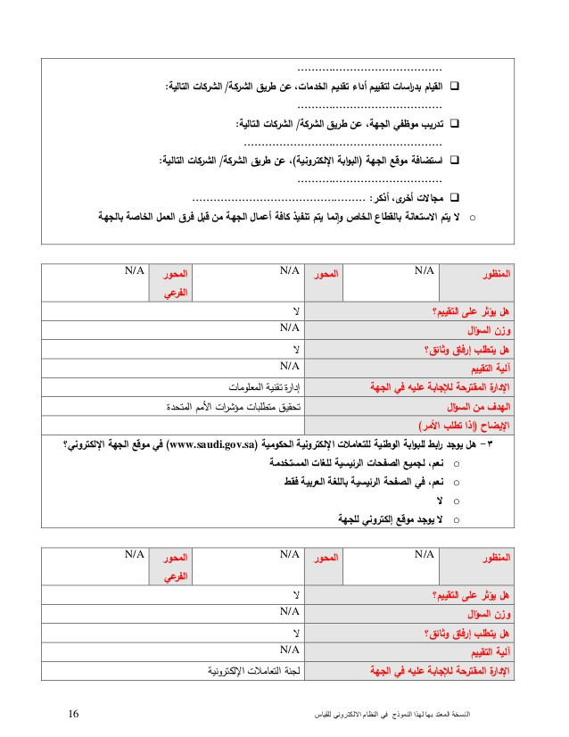
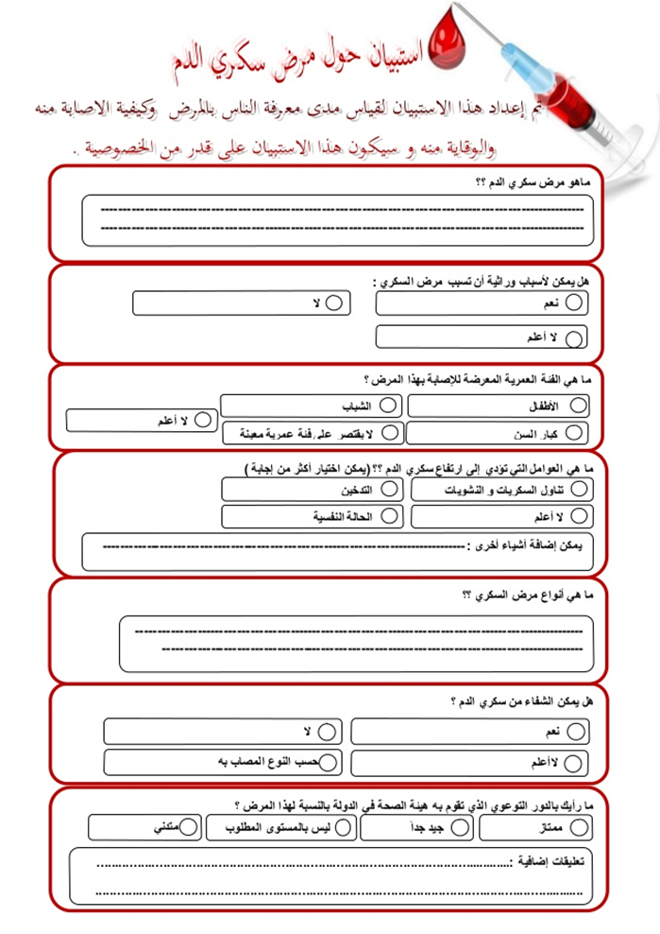
يطبع استبيان ممتاز و يوزع على مجموعات و منه يأخد افضل السمات في هذا المثال

Slide 9
سمات الاستبيان الجيد
عن طريق مجموعات شرح السمات مع الامثلة:
أن يحتوي الاستقصاء على الأسئلة التي تكفي للحصول على البيانات المطلوبة دون غيرها.
الإيجاز والبساطة وبلغة يفهمها المستقصى منهم.
تجنب عيوب إعداد وصياغة الأسئلة.
أن يتفق الاستقصاء مع وسيلة جمع البيانات.
ألا يحتو الاستقصاء على أسئلة تستدعي بيانات شخصية للمستقصى منهم لا تفيد البحث.
أن يتضمن الاستقصاء أسئلة تهدف إلى التأكد من صحة إجابات المستقصى منهم.
أن يتضمن الاستقصاء مساحات كافية للإجابة على الأسئلة.
يجب أن يصمم الاستقصاء بطريقة تمكن من تبويب الإجابات وتحليلها.
يجب أن يراعى الإخراج الجيد للاستقصاء من حيث المظهر والتنسيق.
يجب أن يتضمن قائمة الاستقصاء جزءاً يحث المستقصي منه على التعاون في اعطاء الاجابات الكاملة (سرية,خيرية,اجتماعية...).

Slide 10
تحديد طريقة جمع البيانات
ثالثاً- تحديد طريقة جمع البيانات
يتم جمع البيانات الأولية بأي من الطرق الرئيسة التالية:
المقابلة الشخصية
الحاسب الآلي
البريد
البريد الإلكتروني
الهاتف
الإنترنت

Slide 11
أنواع الاستبيان
رابعاً- أنواع الاستبيان
1- الاستبيان المنتظم ( Structured Questionnaire)
ويتضمن ترتيباً لطرح الأسئلة بال التحديد في الإجابات بحيث تكون الإجابات ضمن ما هو منصوص عليه في صحيفة الاستبيان.
مثال :
هل لديك حساباً مصرفياً نعم ( ) لا ( )
هل تحب النوم مبكراً أحب( ) لا أحب ( )
كم عمرك؟ 18-20 ( ) 20-25 ( ) 26-أكبر( )
2- الاستبيان شبه المنتظم Semi-Structured Questionnaire
يضم الاستبيان شبه المنتظم خليطاً من أنواع الأسئلة المغلقة أو ذات الإجابة المحددة كما يتضمن الأسئلة المفتوحة ومساحات خالية للتعليقات (أكثر صعوبة) .
مثال:
هل توافق على تحديد سرعة السيارات في الطرق الخارجية؟
أوافق بشدة أوافق محايد غير موافق غير موافق بشدة
3- الاستبيان غير المنظم Unstructured Questionnaire
معظم الأسئلة في هذا النوع مفتوحة. وملء الاستبيان هنا يأخذ أسلوبا غير منتظم يقرره المستقصي.
مثال:
ما خططك بعد التخرج من الكلية؟

Slide 12
أنواع الاستبيان

Slide 13
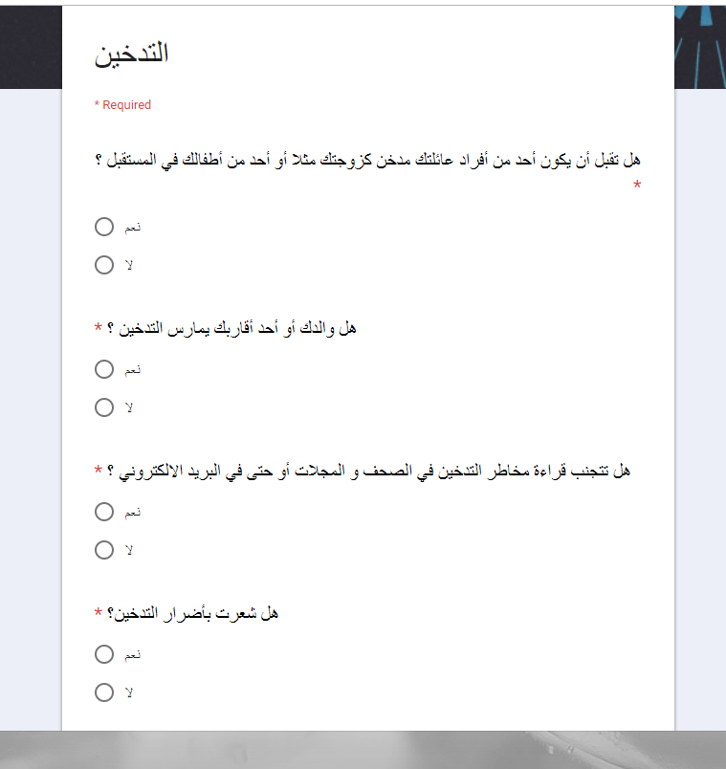
أنواع الاستبيان

Slide 14
أنواع الاستبيان
أسئلة الأستبيان
مفتوح
المغلقة المفتوحة
مغلق
ترتيب
أحادي الاجابة
متعدد الاجابات
سلم

Slide 15
أنواع الاستبيان
أنواع الاسئلة:
أ- السؤال المفتوح :
من مزايا الأسئلة المفتوحة إتاحة الفرصة كاملة للمستجوب في أن يذكر كل ما في فكره أو علمه . ولكن يؤخذ على هذه الأسئلة صعوبة تفسير ما ذكره المستجوب وكذلك صعوبة تبويب وتحليل البيانات.
مثال:
لماذا تفضل زبادي شركة ألبان المراعي ؟

Slide 16
أنواع الاستبيان
أنواع الاسئلة:
ب- السؤال المغلق
السؤال المغلق هو السؤال الذي يحدد عدداً من الإجابات على أن يختار المستجوب الإجابة أو الإجابات المناسبة التي يراها.
ويأخذ السؤال المغلق عدداً من الأشكال هي:
1 سؤال مغلق أحادي الإجابة
هل تشرب الحليب ؟ نعم ( ) لا ( )
2 سؤال مغلق متعدد الإجابات
ما العوامل التي تدفعك لشراء قارورة مياه الهدا؟
درجة النقاء ( ) المذاق ( ) العبوة ( )
3 أسئلة السلم
هل توافق على تغيير شكل عبوة مياه الهدا؟
أوافق ( ) لا ادري ( ) غير موافق( )
4 أسئلة الترتيب
من فضلك رتب العوامل التالية حسب أهميتها عند شرائك سيارة؟
الماركة ( ) السعر ( ) شروط الدفع ( )

Slide 17
أنواع الاستبيان
أنواع الاسئلة:
ج- الأسئلة المغلقة المفتوحة
وهي أسئلة يتم فيها تحديد إجابات معينة مسبقاً، ويختار المستقصى منه ما يراه مناسباً منها، كما يكتب في نهاية الإجابات كلمة( أخرى) ليكتب المستقصى منه بنفسه ما يراه من إجابات
ما السيارة التي تفضل شراءها؟
سيارة تويوتا
سيارة هيونداي
سيارة فورد
سيارة هوندا
أخرى - يرجى ذكرها

Slide 18
استخرجي العيوب
هل تمانع قرار بيع التبغ في المحلات التي قد يباع فيها المواد الغذائية وتحمل تصريح لبيع التبغ؟
هل وجدت هذا المنتج ينظف و يزيد البياض؟
ما عدد المرات التي استعملت فيها العطر خلال الأسبوع؟
هل كل أفراد عائلتك تحب الحليب؟
أي تحب اكثر الأسئلة النوعية ام الكمية؟
هل تفضل الألوان الامعة أم الحالكة.
ما يبلغ دخلك الشهري بالارقام؟

Slide 19
صياغة الأسئلة
خامساً- صياغة الأسئلة:
- يجب أن يكون السؤال قصيراً لأن الأسئلة الطويلة تؤدي إلى ملل المستقصى منه.
- يجب أن يكون السؤال واضحاً، ومن الأسباب التي تؤدي إلى عدم الوضوح تعقيد العبارة.
يجب ألا يتناول السؤال الواحد أكثر من مسألة واحدة.
- يفضل تجنب الأسئلة المجهدة لذاكرة المستقصى منه.
- يجب تجنب الأسئلة التي تطلب إجابة بالتعميم
يجب أن يخلو السؤال من المصطلحات العلمية أو الفنية غير المعتادة للمستقصى منه.
- يجب تلافي الأسئلة ذات الحساسية أو التي تمس النواحي الشخصية للمستقصى منه.
- مثل أن يطلب من المستقصى منه ذكر اسمه وعنوانه في قائمة الاستقصاء، أو أن يذكر جوانب تتعلق بصحته أو ثروته أو سنه خصوصاً إذا كان المستقصى منه امرأة.
- يجب أن تشتمل استمارة الاستقصاء على أسئلة تمكن من التعرف على مدى دقة إجابات المستقصى منه على أسئلة سابقة في الاستمارة.

Slide 20
شكل قائمة الاستقصاء
سادساً- شكل قائمة الاستقصاء
استخدام ورق جيد لقائمة الاستقصاء لجذب انتباه المستقصى منه إلى الإجابة على الأسئلة.
أن تكون الطباعة جيدة يسهل قراءتها.
يجب ترك مساحة كافية للإجابة على الأسئلة المفتوحة أو الأسئلة المغلقة المفتوحة.
يجب ترك مسافة كافية بين كل سؤال وآخر لعدم التداخل في الأسئلة الأمر الذي يجعل المستقصى منه يجيب على جميع الأسئلة.
يجب ترقيم أسئلة الاستقصاء بطريقة تسهل من تسجيل البيانات وتبويبها.
يجب ترقيم قائمة الاستقصاء إذا احتوت على أثر من صفحة واحدة.

